Slide 1
Il sistema di controllo di SPES: una collaborazione di successo
D. Bortolato e L. Antoniazzi
INFN-LNL 2025/01/17
Notes:
Buongiorno a tutti, per chi non mi conosce mi presento.. Sono Loris Antoniazzi, responsabile del servizio sistemi per gli acceleratori e oggi vi presenterò le attività di cui si occupa questo servizio.

Slide 2
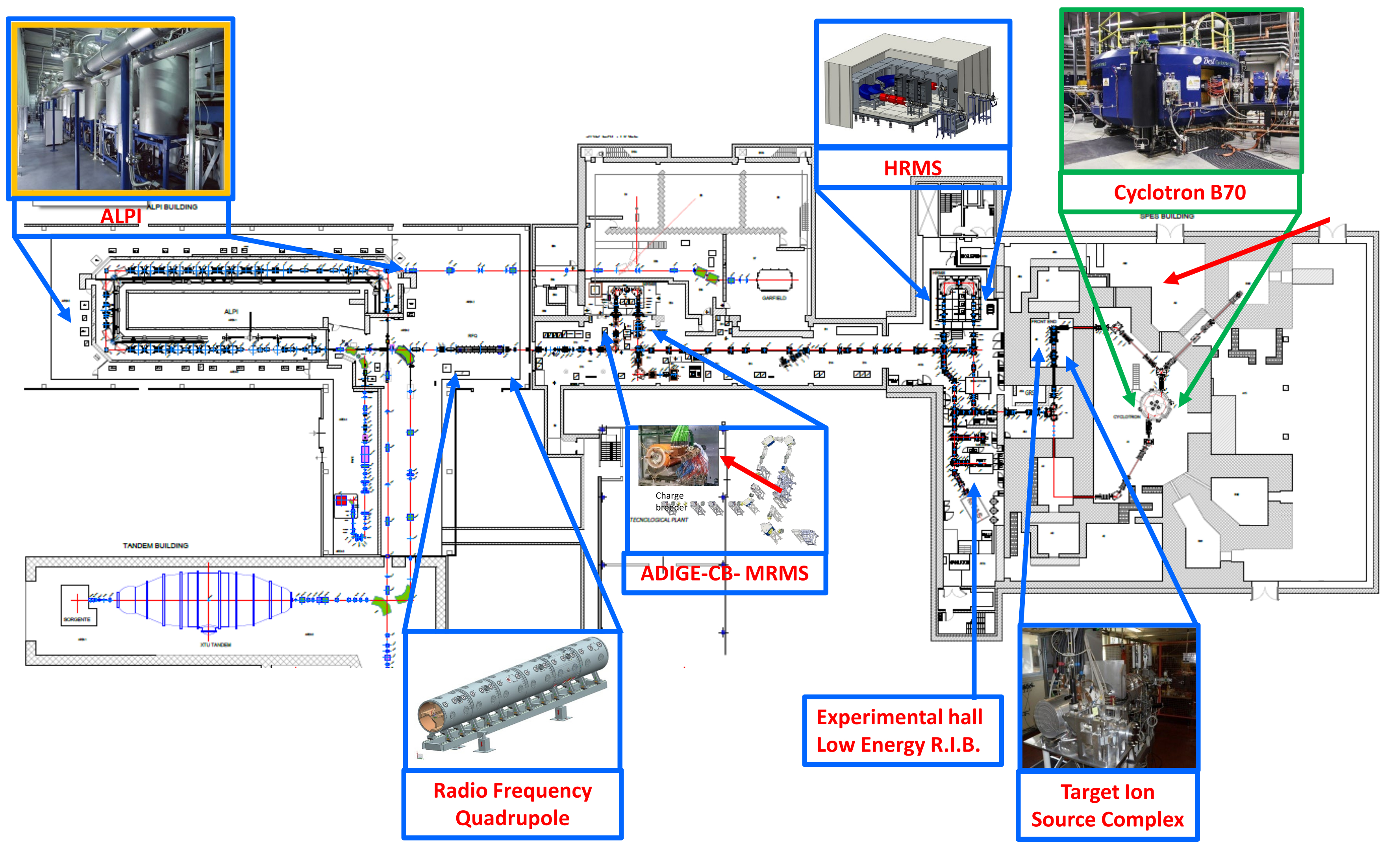
Controlli, SRF e SSPA
I Servizi Radiofrequenza e Sistemi per gli acceleratori si occupano dei sistemi di controllo degli acceleratori e delle linee di trasporto del fascio oltre che degli apparati ancillari necessari al funzionamento degli stessi.
2024
Notes:
I Servizi Radiofrequenza e Sistemi per gli acceleratori si occupano dei sistemi di controllo degli acceleratori e delle linee di trasporto del fascio oltre che degli apparati ancillari necessari al funzionamento degli stessi.
Evidenziati in Giallo il complesso Tandem/ALPI/PIAVE, normalmente operativi,
Evidenziato in Verde la parte del Ciclotrone e delle linee di trasporto verso i bunker ISOL2 e ISOL1 contenente la sorgente TIS che è stata Messa il operazione lo scorso anno

Slide 3
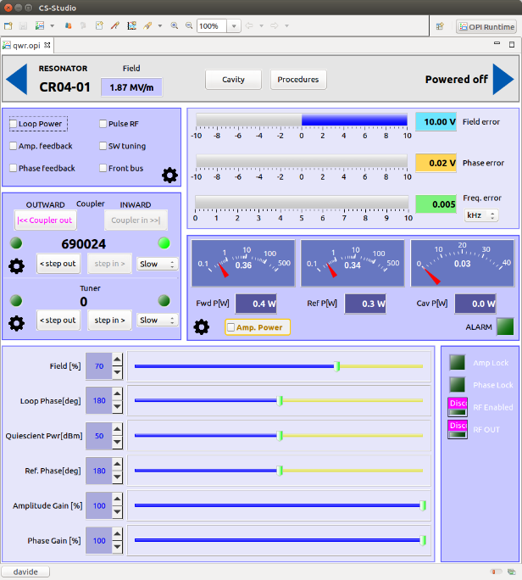
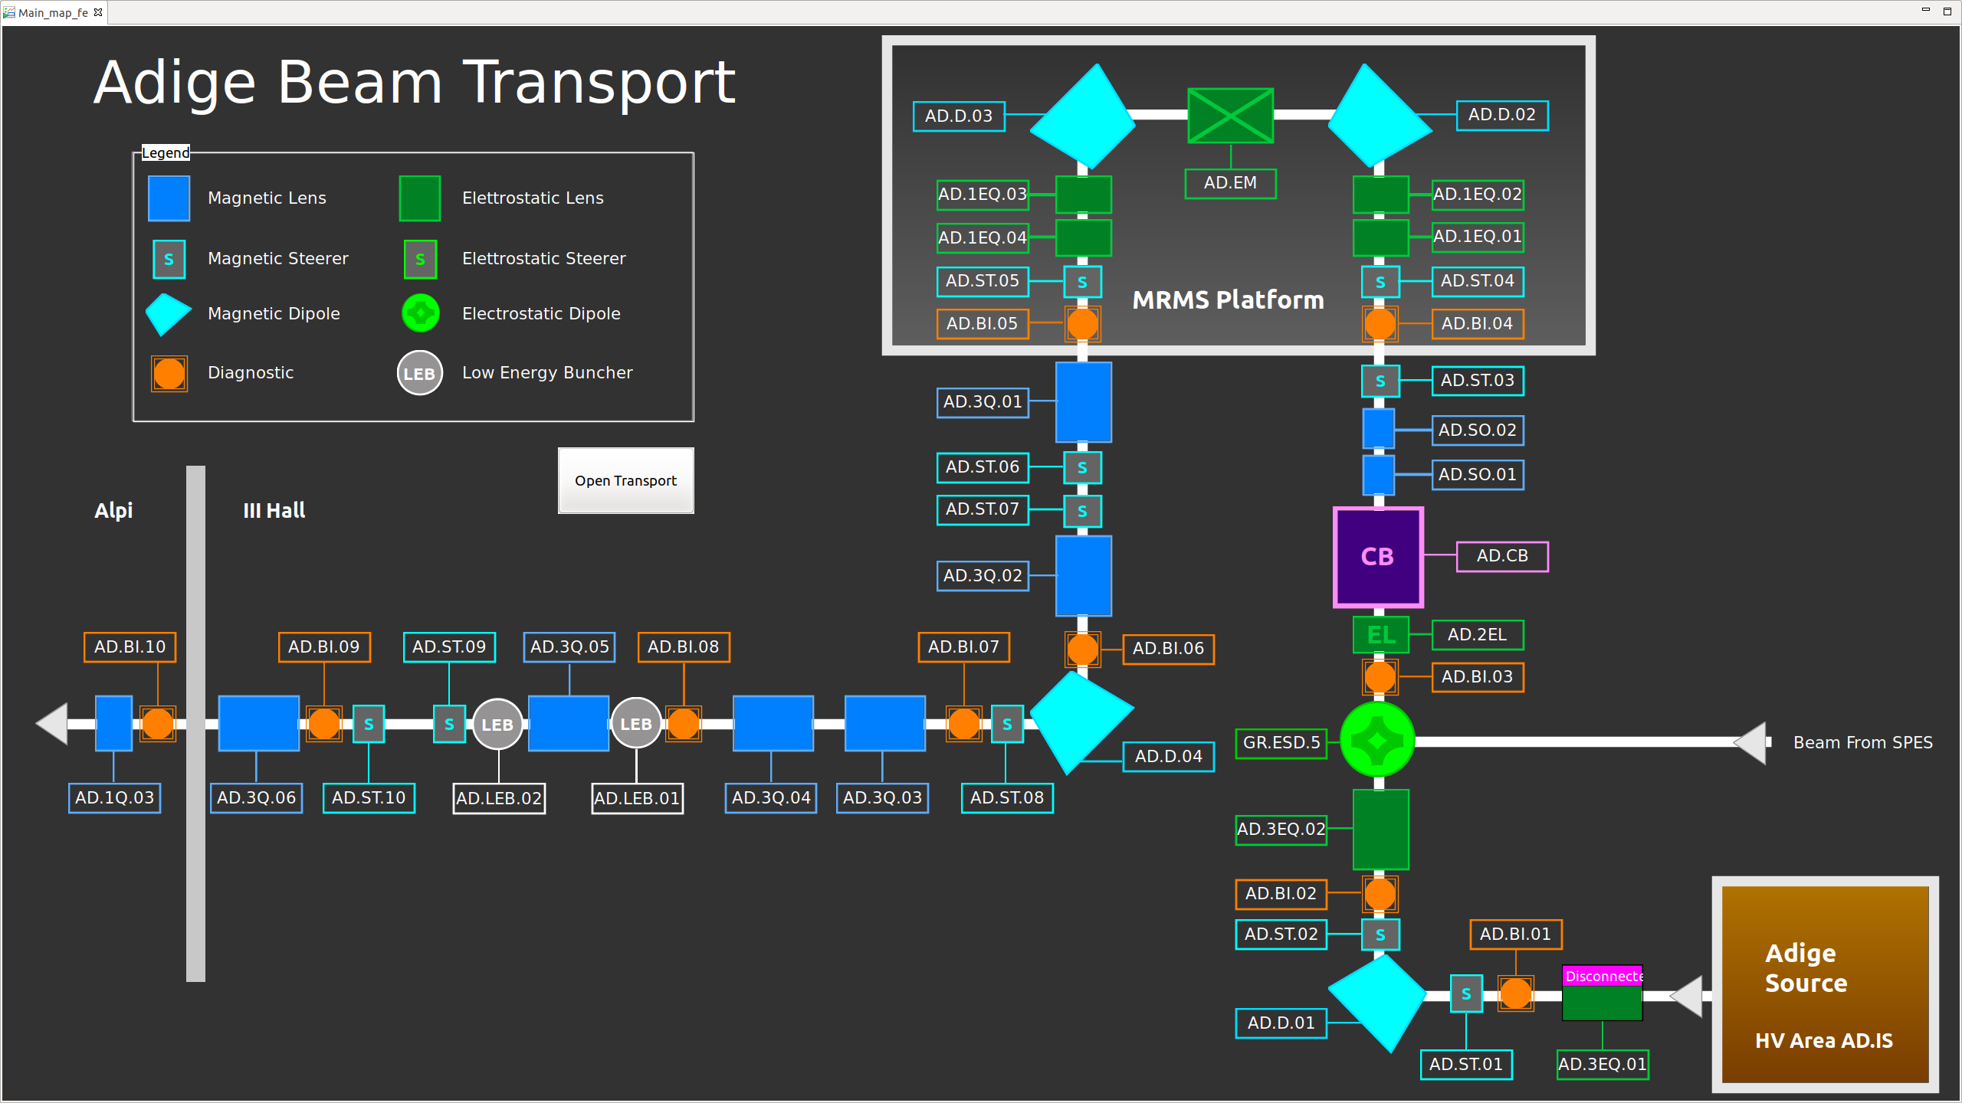
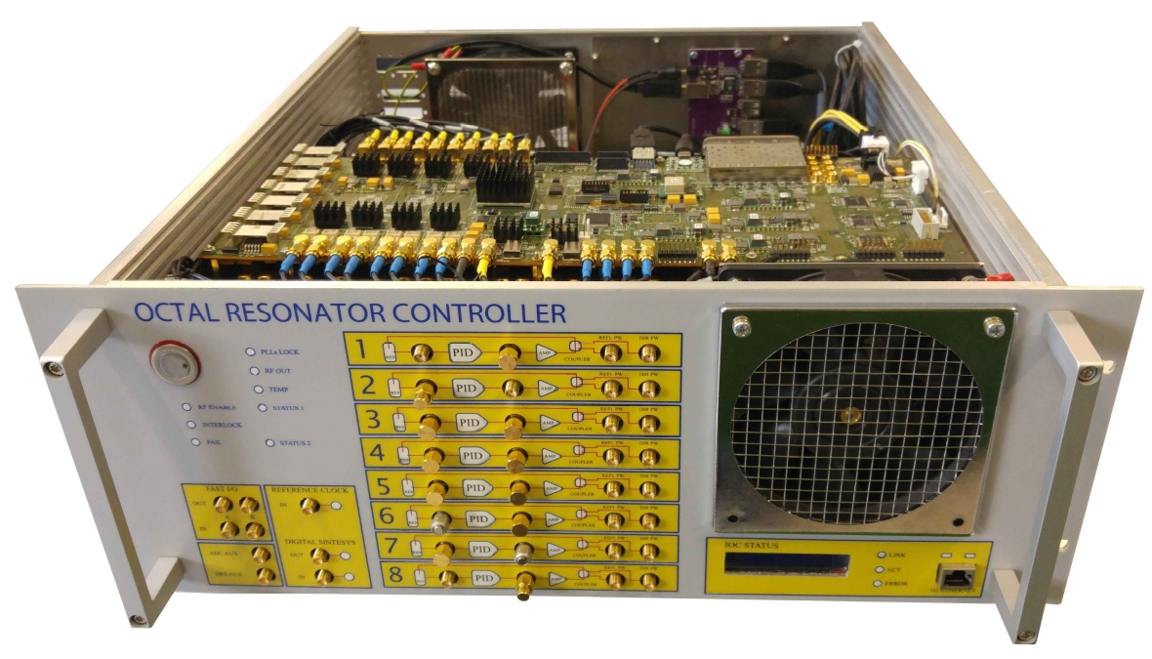
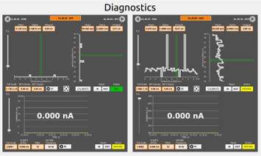
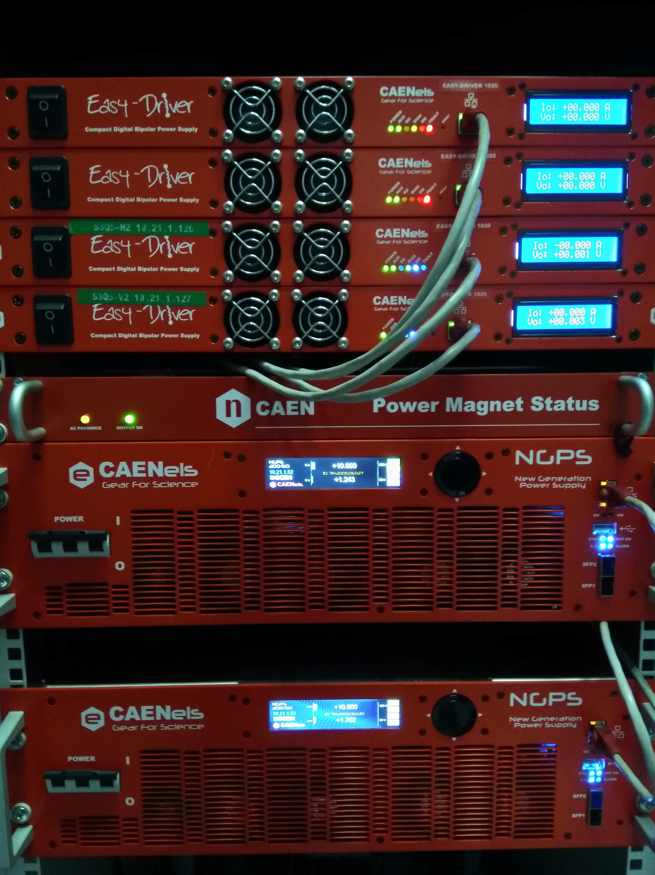
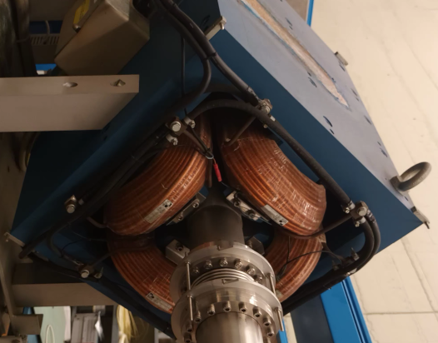
Controlli, SRF e SSPA
Controllo SW e HW radiofrequenza
Supervisione Linea di Trasporto
Tipologie di sistemi controllati e servizi gestiti
Personal Protection system (PPS)
Machine Protection system (MPS)
Piattaforme HV e sorgenti di ioni
Elementi di Trasporto del Fascio
Controllo e acquisizione Diagnostiche
Sistemi RF
Sistemi da vuoto
Sistemi di raffreddamento
Infrastruttura di controllo e relativa rete informatica (con supporto del servizio calcolo)
Servizio di archiviazione dati riguardanti gli acceleratori
Servizio di gestione allarmi
Diagnostiche
Magneti
Experimental Physics and Industrial Control System
Notes:
L’attività dei controlli la più variegata per la diversità delle applicazioni e dei servizi forniti.
Punto comune è il framework di controllo ad alto livello,che si chiama EPICS
Personal protection system (PPS)
Machine Protection system (MPS)
Piattaforme HV e sorgenti di ioni
Controllo e acquisizione Diagnostiche
Sistemi RF
Elementi magnetici o elettrostatici per Trasporto del Fascio
Sistemi da vuoto
Sistemi di raffreddamento
Infrastruttura di controllo e relativa rete informatica
Servizio di archiviazione dati degli acceleratori
Servizio di gestione allarmi

Slide 4
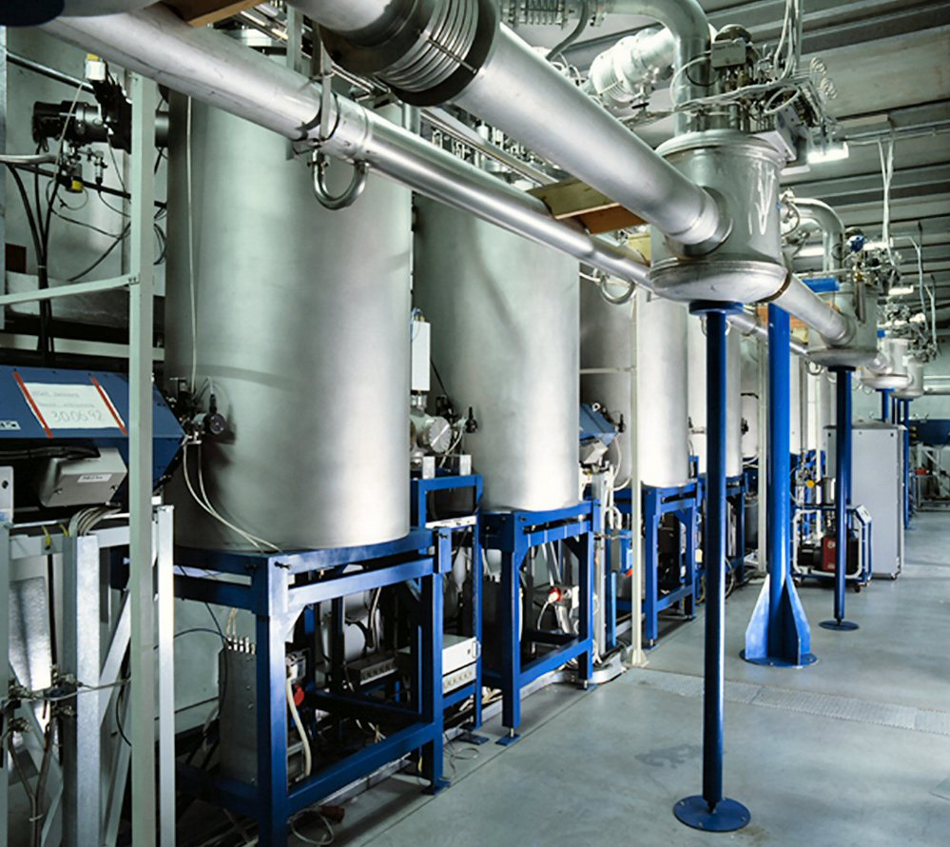
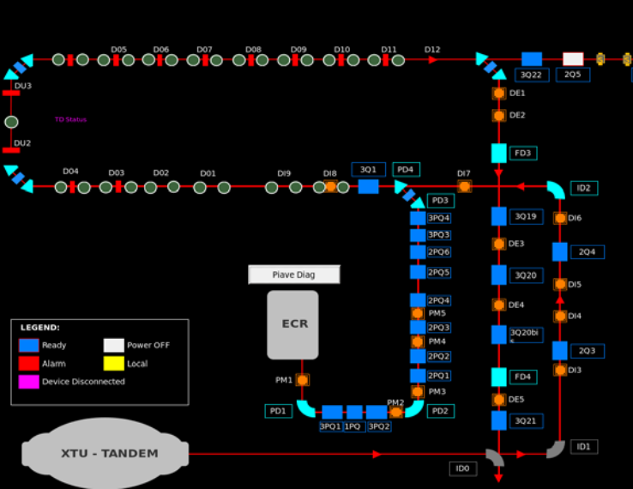
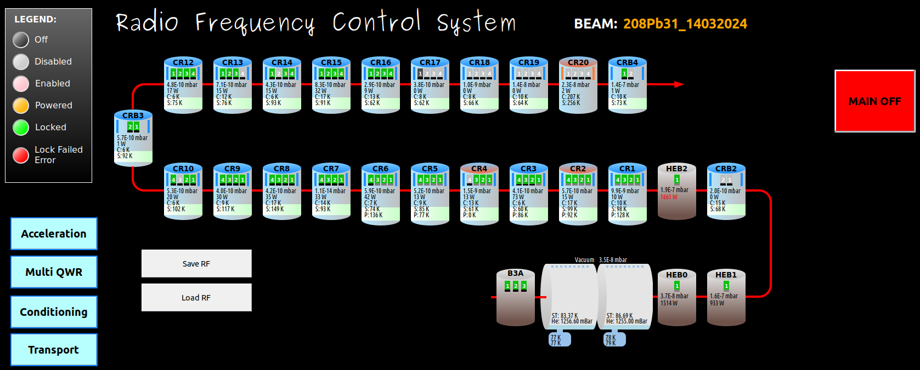
Cronologia 2024 – Turni ALPI
Febbraio Avvio Turni ALPI
Maggio Fascio in ISOL2
Luglio-Settembre Manutenzioni
Novembre Fascio Radioattivo ISOL1
Notes:
Il Riavvio della macchina ALPI è avvenuto con tutto il SW di controllo e interfacce grafiche aggiornate per il sistema di controllo RF

Slide 5
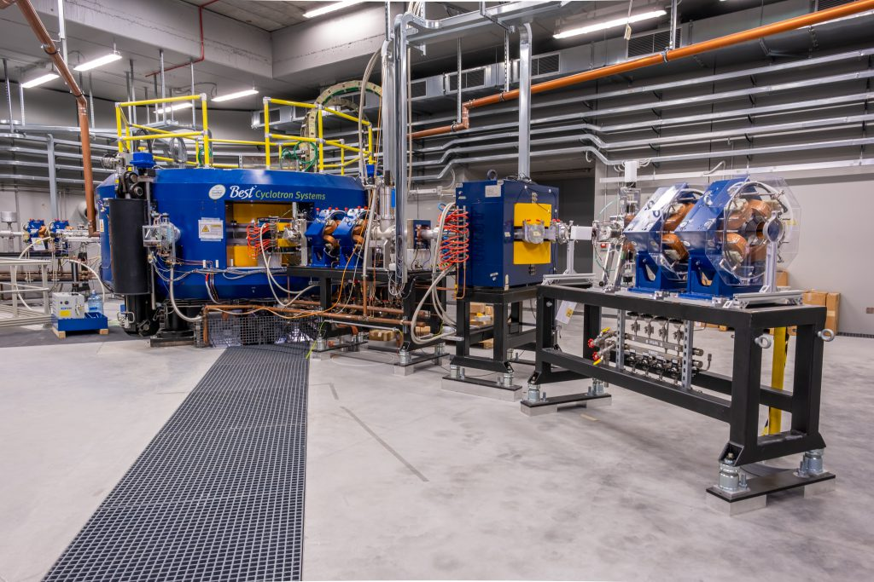
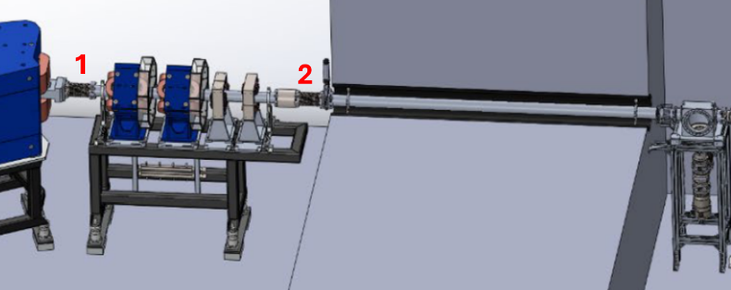
Cronologia 2024 – Fascio ISOL2
Febbraio Avvio Turni ALPI
Maggio Fascio in ISOL2
Luglio-Settembre Manutenzioni
Novembre Fascio Radioattivo ISOL1
Attività di BEST con supporto controlli e RF
Verifica dei controlli del ciclotrone
Ripristino RF power Amplifier
Integrazione linea BL2A
Vuoto
Magneti
Diagnostiche di Fascio
Predisposizione integrazione con GSS e MPS
Attività Controlli
Installazione e avvio sistema da vuoto ISOL2
Notes:
L'obbiettivo del trasporto del fascio di protoni dal Ciclotrone al target in Isol 2 ha richiesto di riattivare, verificare e completare una serie di sistemi di controllo legati al ciclotrone e alla linea di trasporto BL2A fino all'installazione del Target.
Il gruppo dei controlli ha supportato le attività di BEST e del servizio Ciclotrone per la messa in opera dei sistemi e dei relativi controlli

Slide 6
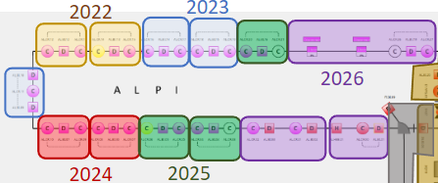
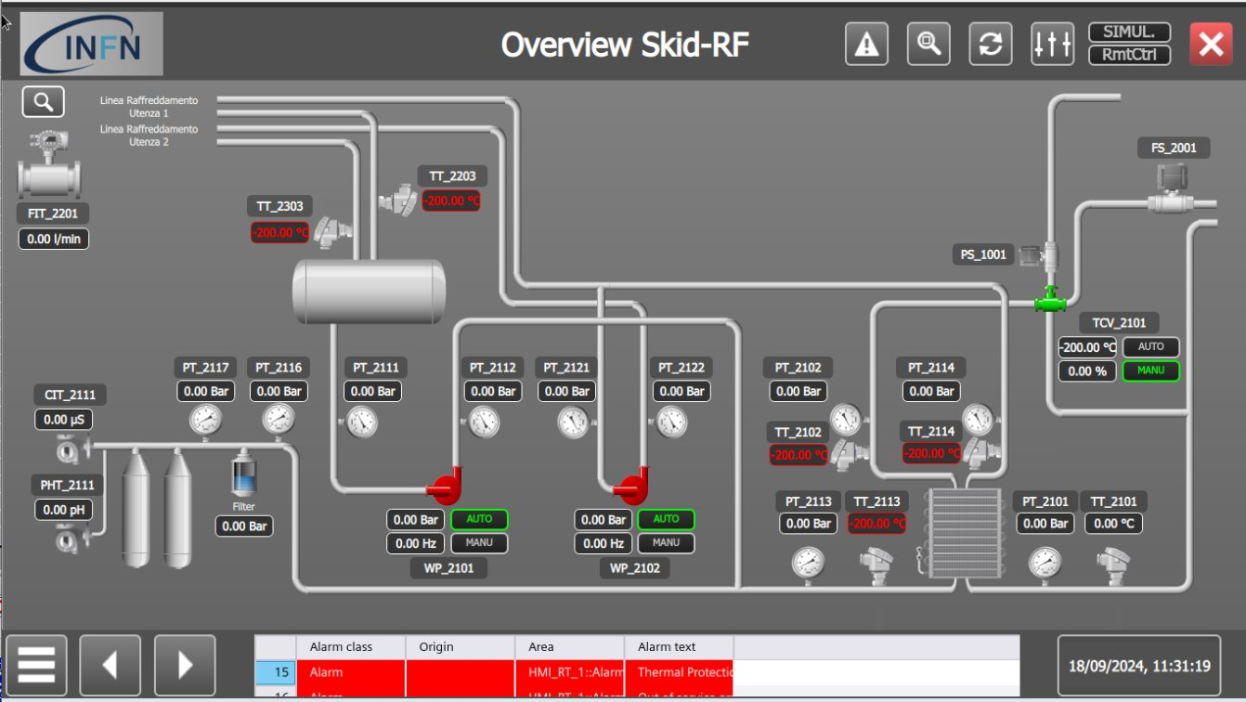
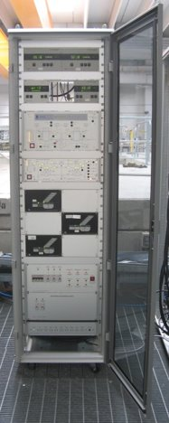
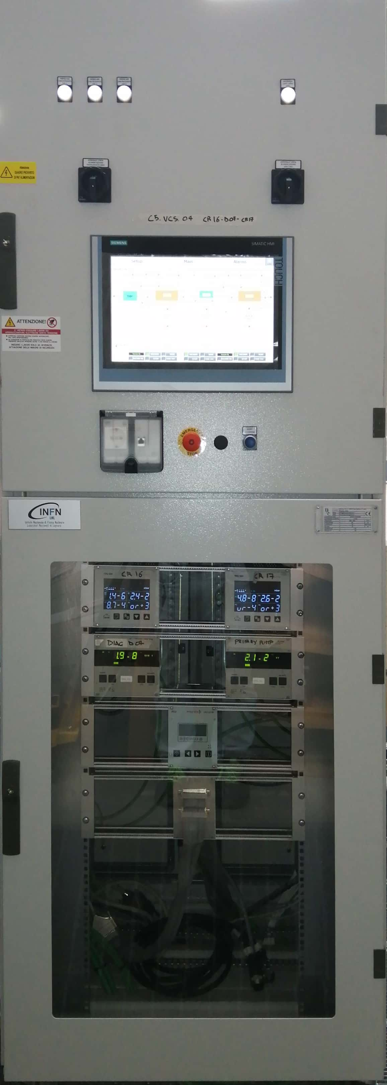
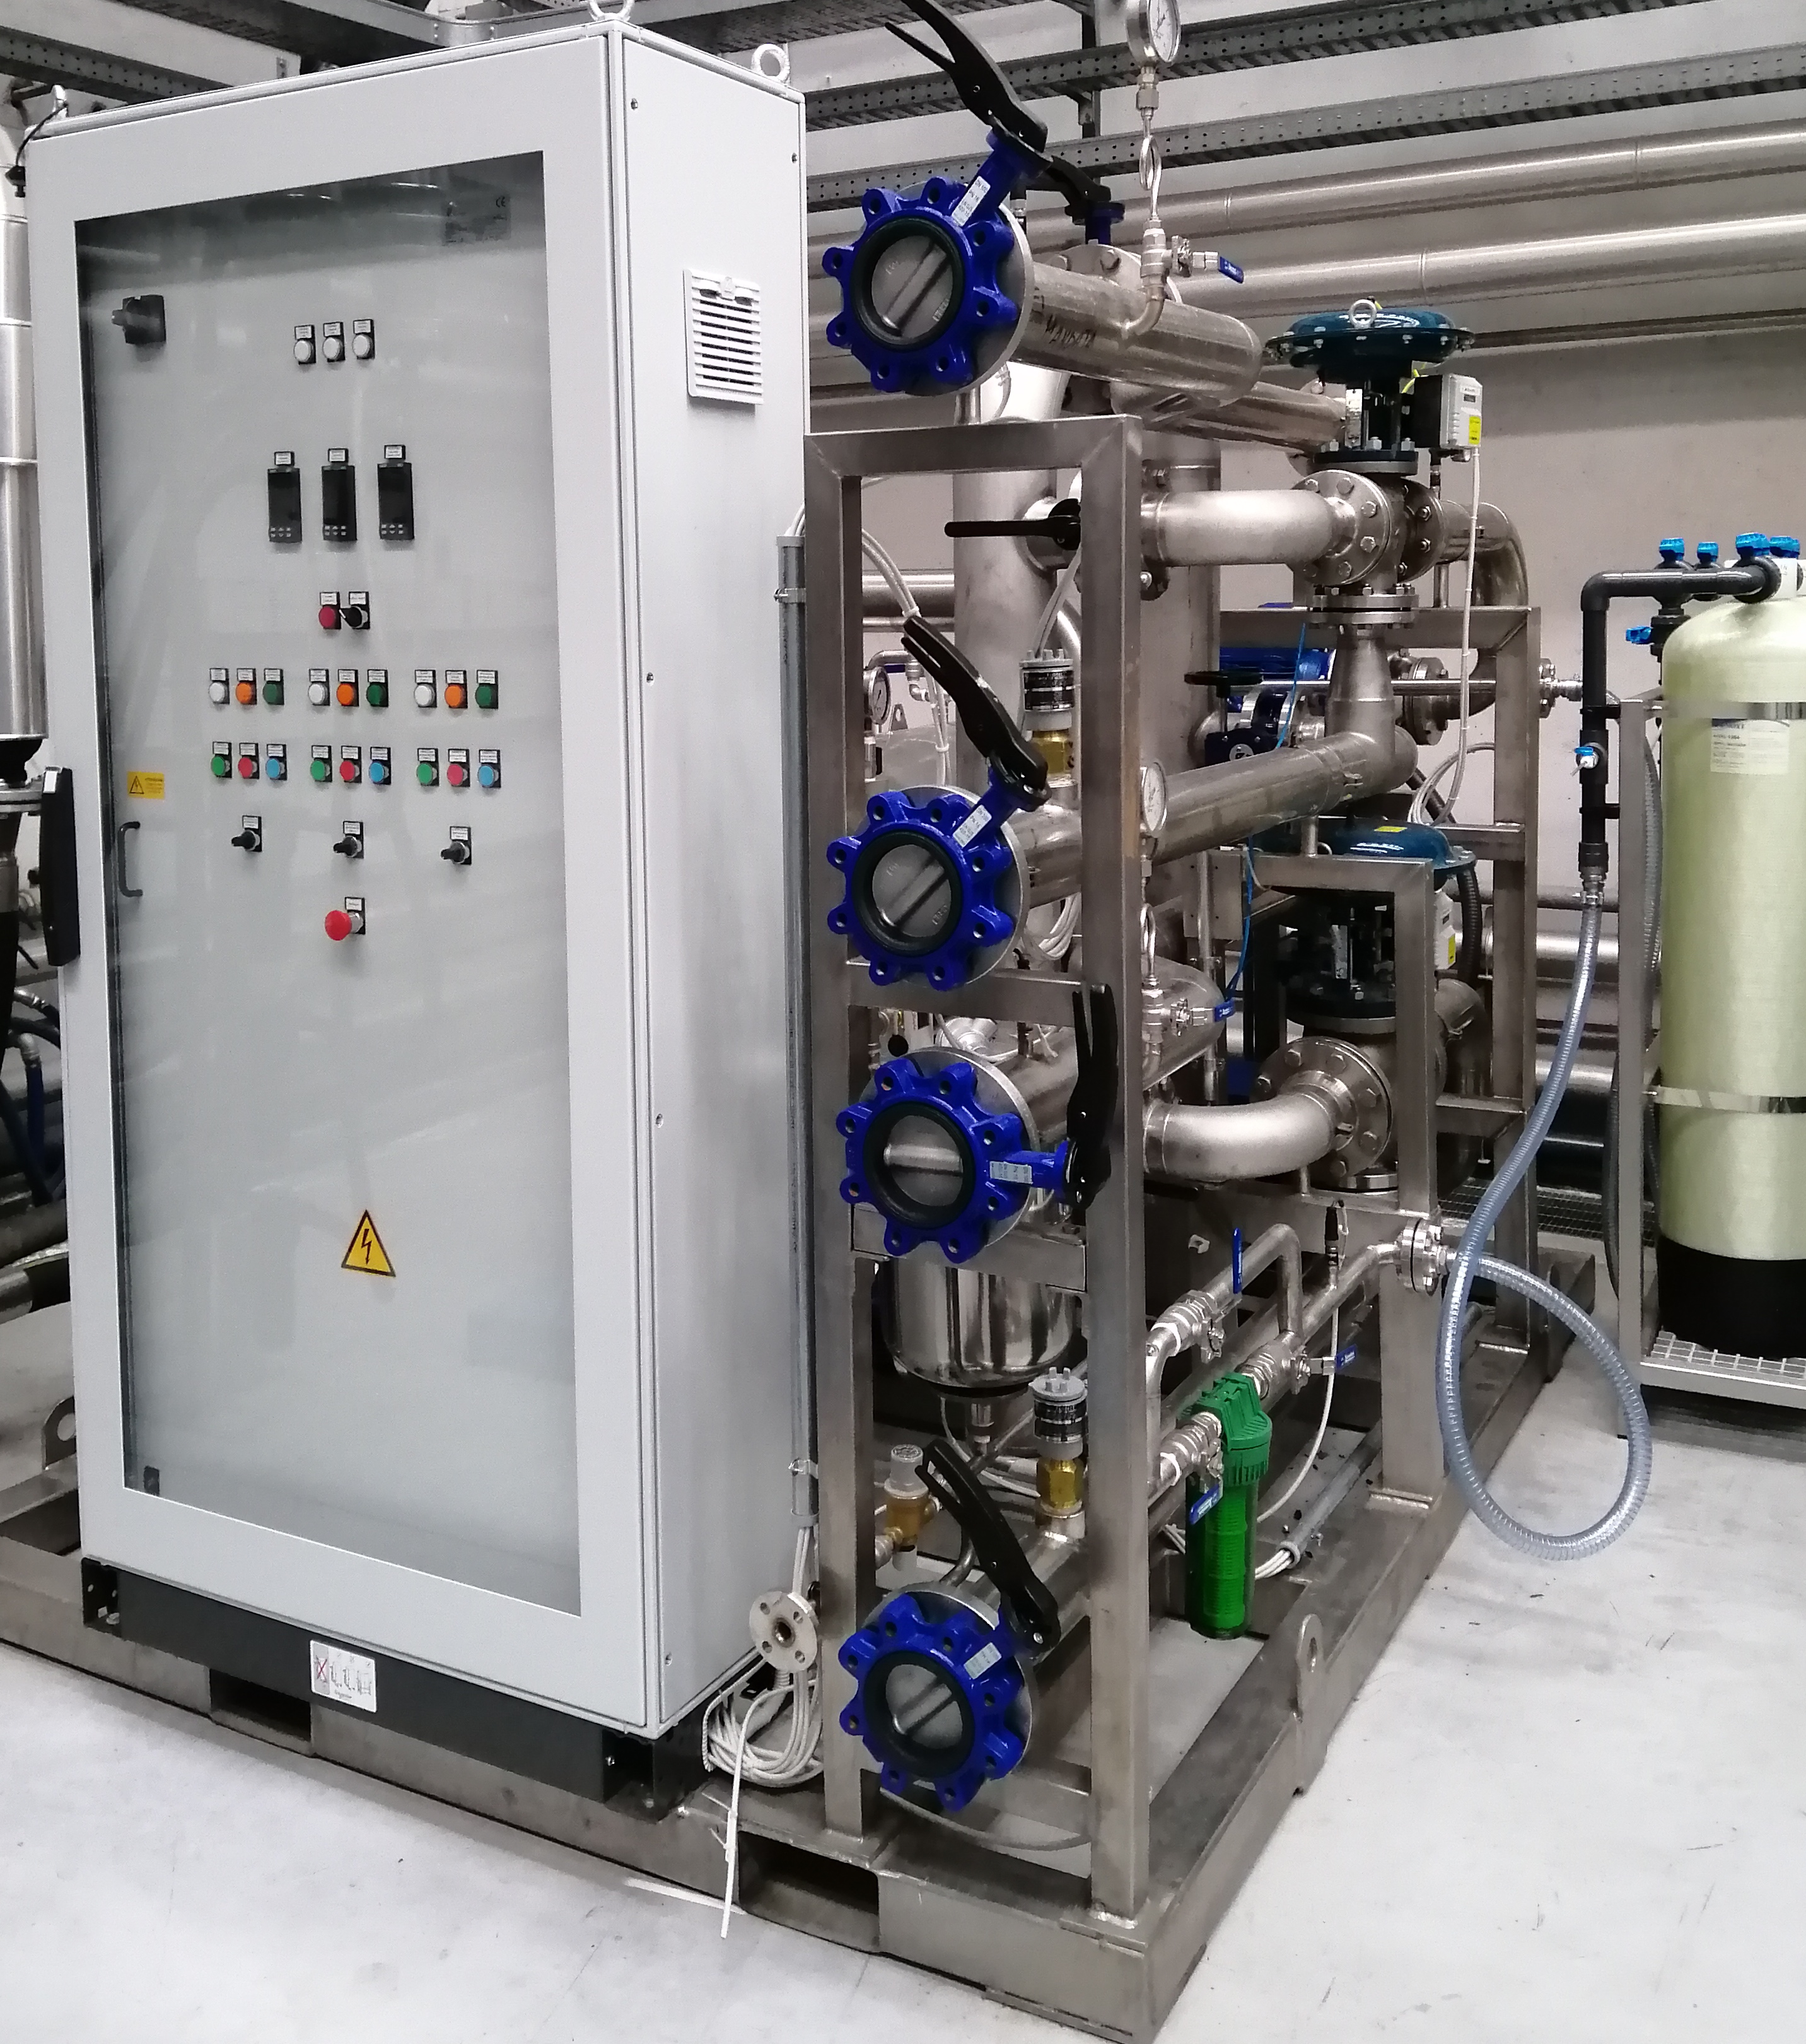
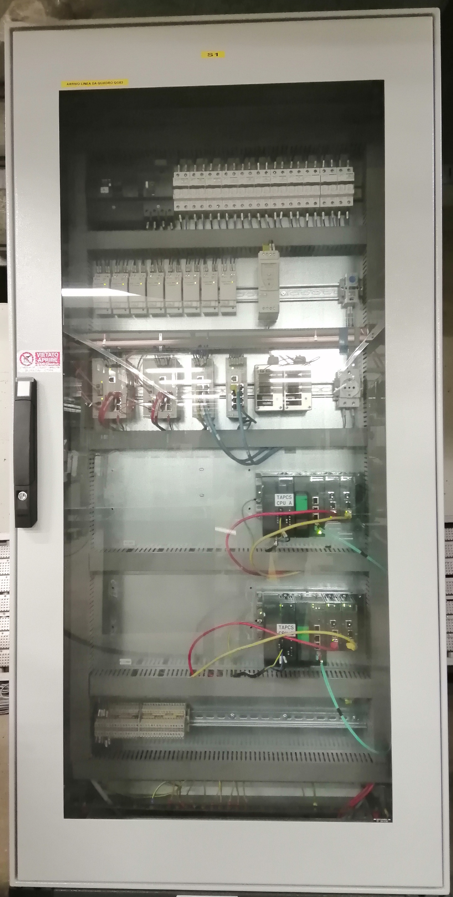
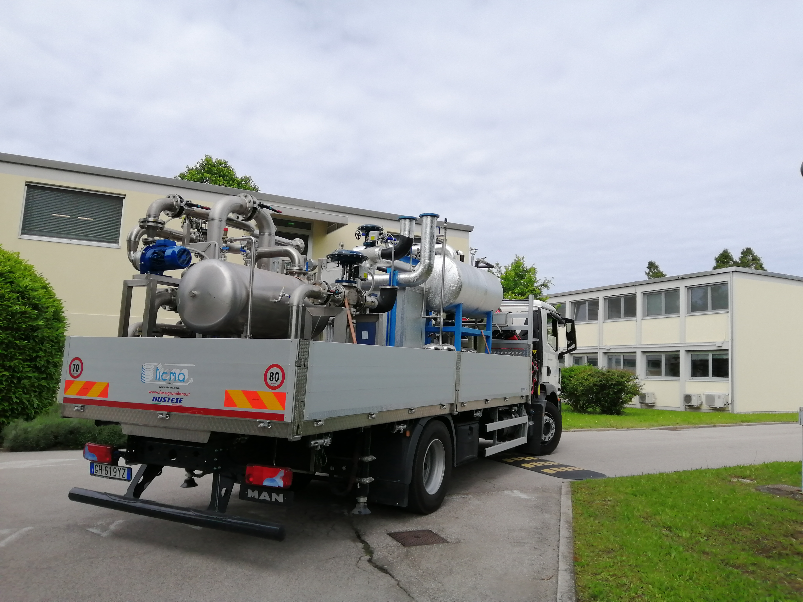
Cronologia 2024 – Manutenzioni – Upgrade-Sviluppi
Febbraio Avvio Turni ALPI
Maggio Fascio in ISOL2
Luglio-Settembre Manutenzioni – Upgrade - Sviluppi
Novembre Fascio Radioattivo ISOL1
Manutenzione e Aggiornamento sistemi da vuoto
Sviluppo SW di controllo per Raffreddamento RFQ di SPES
Aggiornamento CPU Controllo Accessi Vani Acceleratori
2023
Notes:
Nel corso del periodo estivo si sono svolte importanti attività per il mantenimento e l'upgrade dei sistemi e passi avanti nello sviluppo dei nuovi sistemi:
Aggiornamento delle CPU del controllo accessi degli acceleratori
Upgrade dell'intero sistema di controllo del vuoto per 2 coppie di criostati
Sviluppo del sistema di controllo locale per il raffreddamento ad acqua dell'RFQ di SPES

Slide 7
Cronologia 2024 – Fascio Radioattivo ISOL1
SISTEMA DI CONTROLLO
MPS
Ciclotrone
HV
Diagnostiche
Vuoto
Lenti
Piattaforma
Wien Filter
Movimentazioni Pneumatiche
Interfaccia GSS
Febbraio Avvio Turni ALPI
Maggio Fascio in ISOL2
Luglio-Settembre Manutenzioni
Novembre Fascio Radioattivo ISOL1
Notes:
Il sistema di controllo del progetto SPES ha una architettura complessa ed è composto da diversi sottosistemi che interagiscono tra loro. Tutti questi sottosistemi sono necessari per poter operare anche solo una parte della facility, come nel caso di ISOL1.

Slide 8
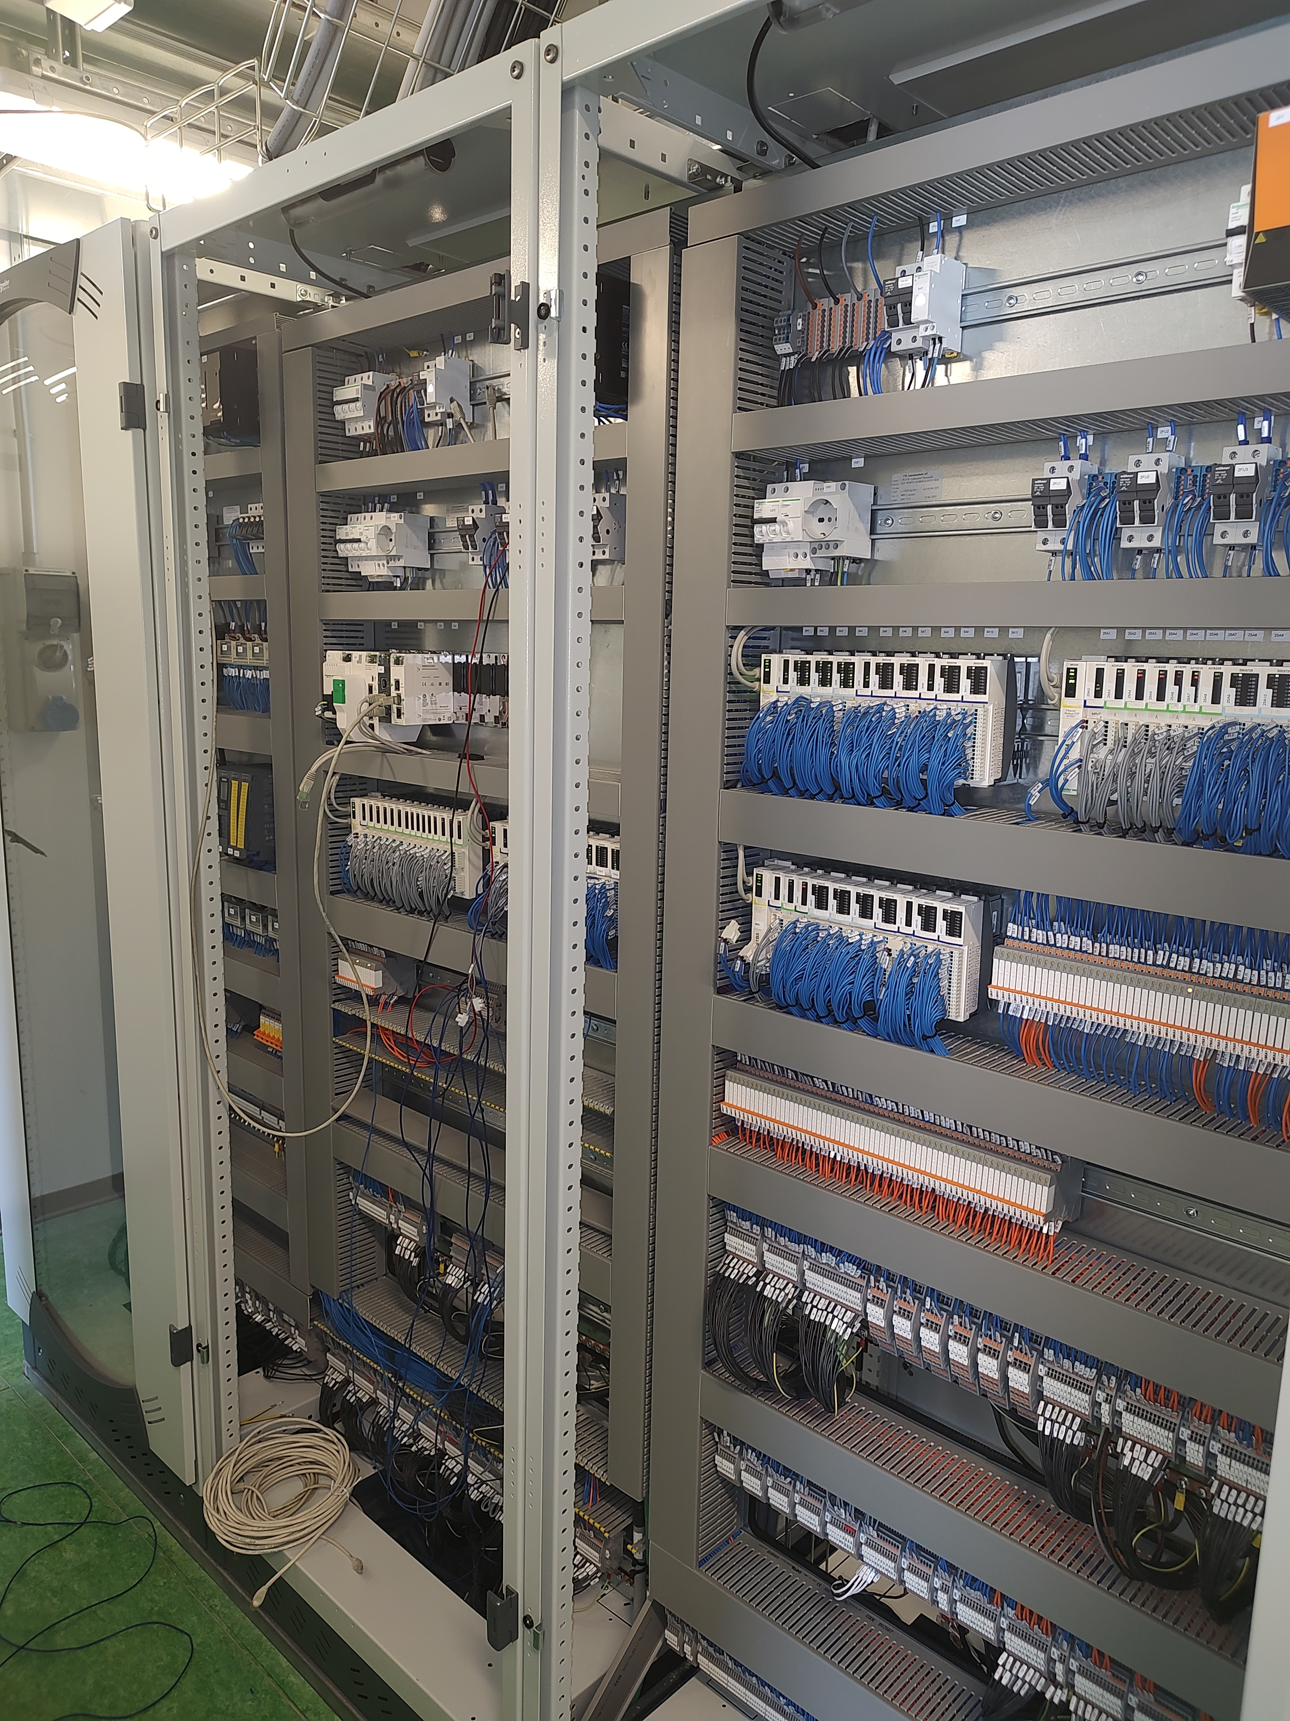
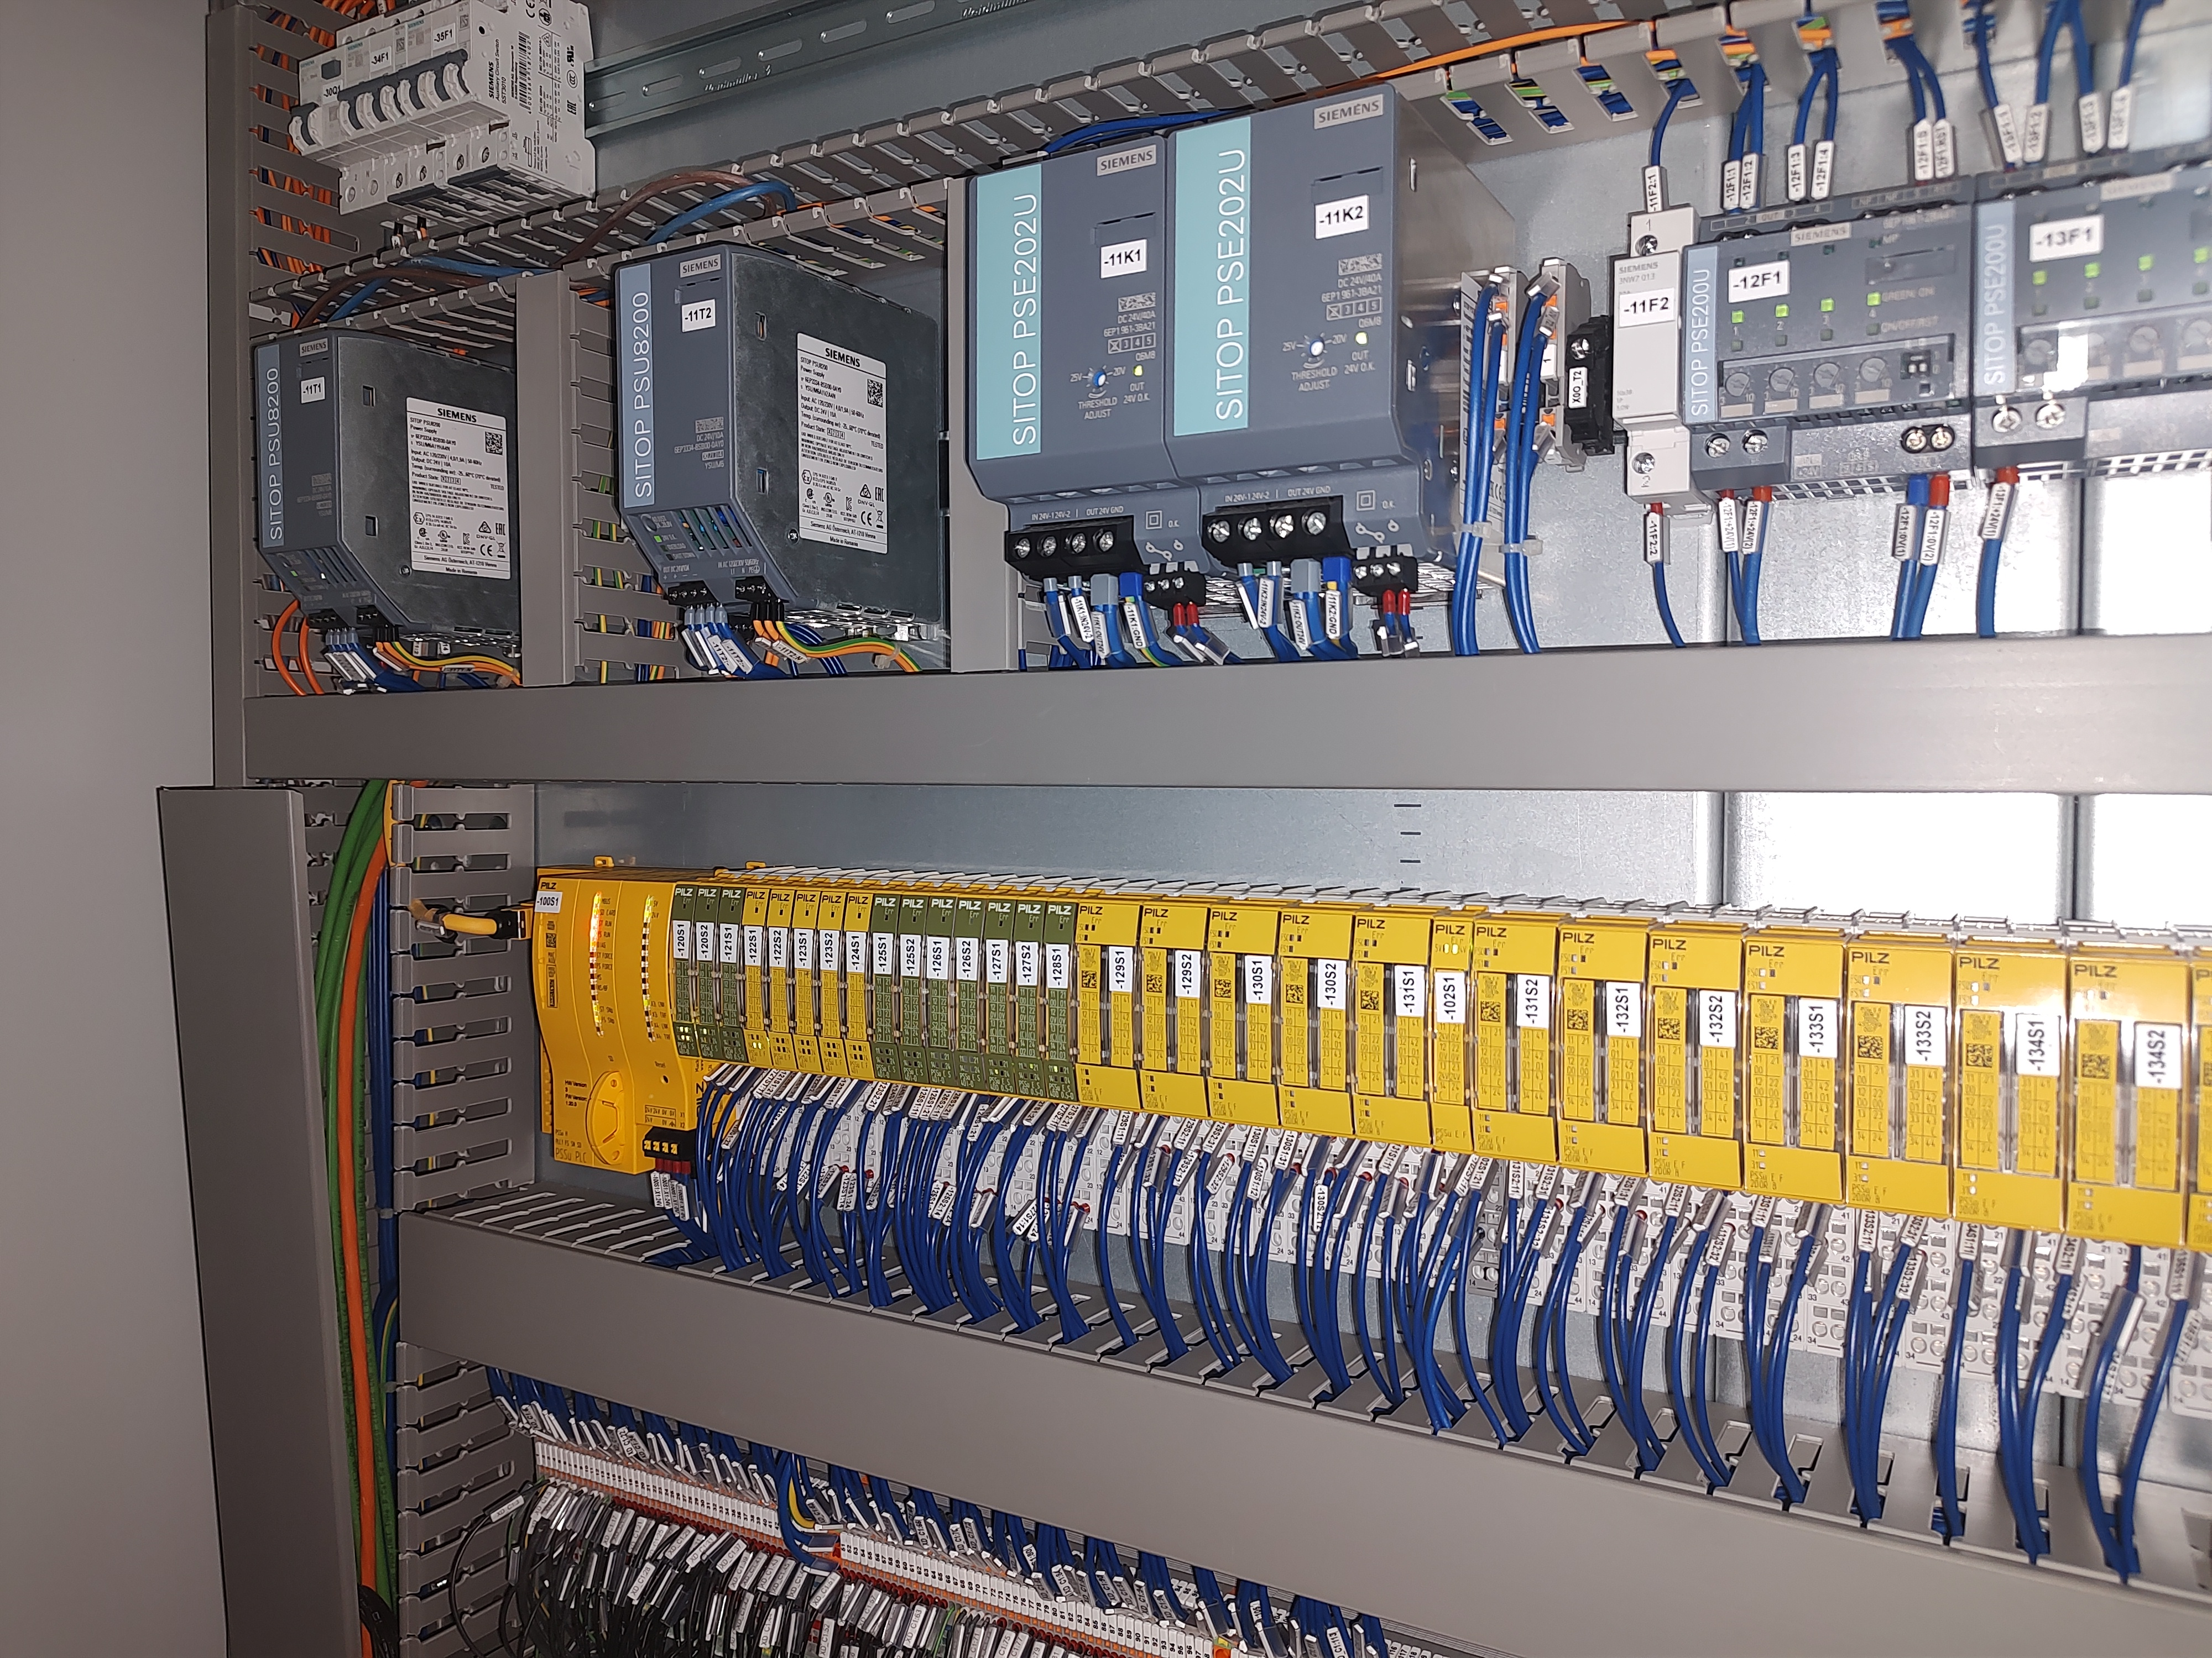
Cronologia 2024 – Fascio Radioattivo ISOL1
SISTEMA DI CONTROLLO
MPS
Ciclotrone
HV
Diagnostiche
Vuoto
Lenti
Piattaforma
Wien Filter
Movimentazioni Pneumatiche
Interfaccia GSS
Febbraio Avvio Turni ALPI
Maggio Fascio in ISOL2
Luglio-Settembre Manutenzioni
Novembre Fascio Radioattivo ISOL1
Quadro GSS
Quadri Sistema MPS
Notes:
Il sistema di controllo del progetto SPES ha una architettura complessa ed è composto da diversi sottosistemi che interagiscono tra loro. Tutti questi sottosistemi sono necessari per poter operare anche solo una parte della facility, come nel caso di ISOL1.

Slide 9
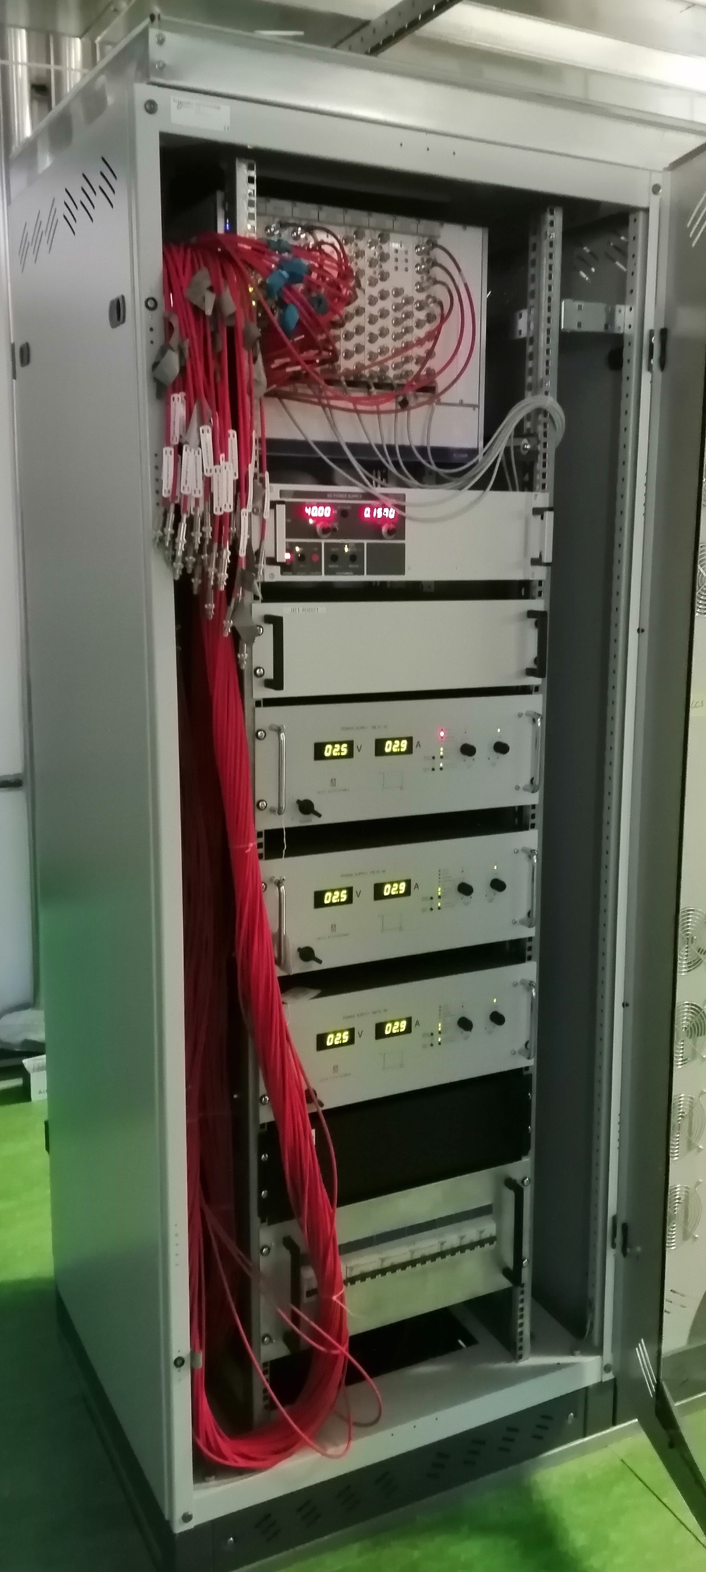
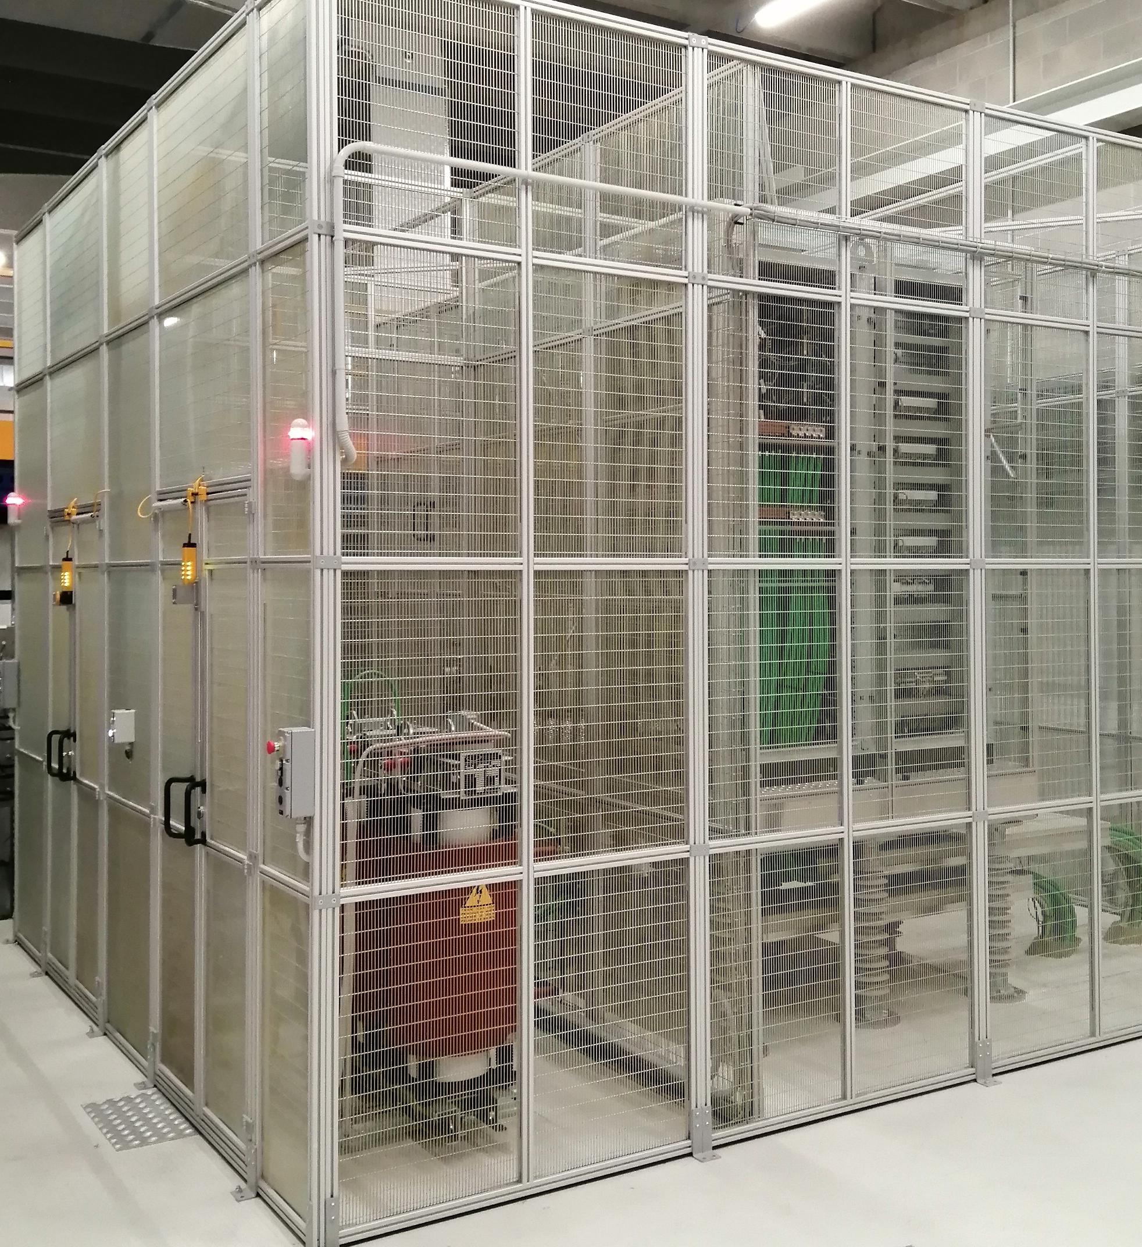
Cronologia 2024 – Fascio Radioattivo ISOL1
SISTEMA DI CONTROLLO
MPS
Ciclotrone
HV
Diagnostiche
Vuoto
Lenti
Piattaforma
Wien Filter
Movimentazioni Pneumatiche
Interfaccia GSS
Febbraio Avvio Turni ALPI
Maggio Fascio in ISOL2
Luglio-Settembre Manutenzioni
Novembre Fascio Radioattivo ISOL1
Piattaforma High Voltage
Quadro HV

Slide 10
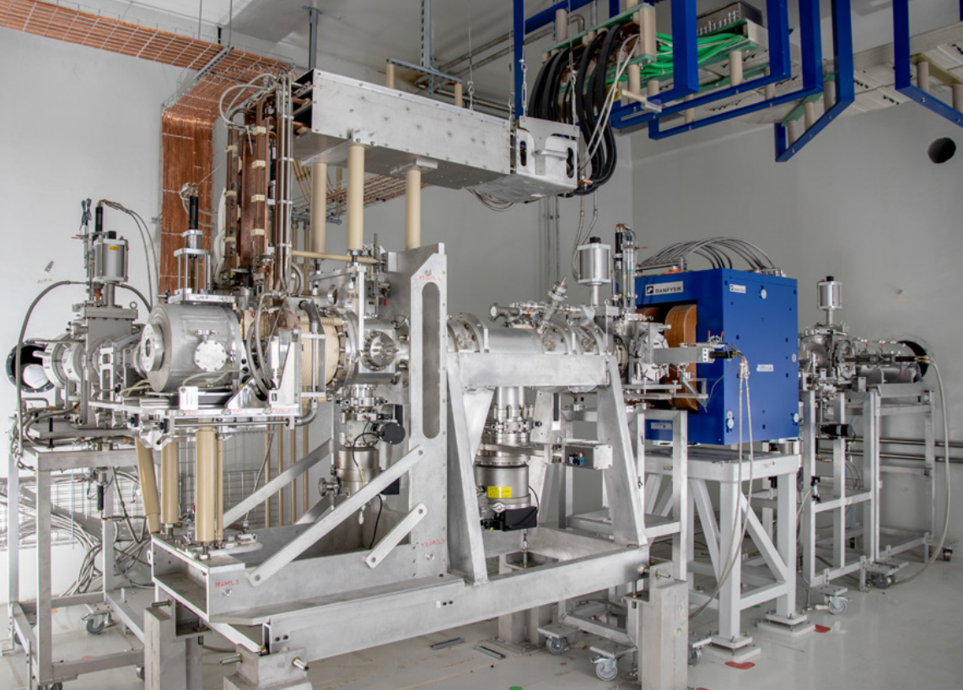
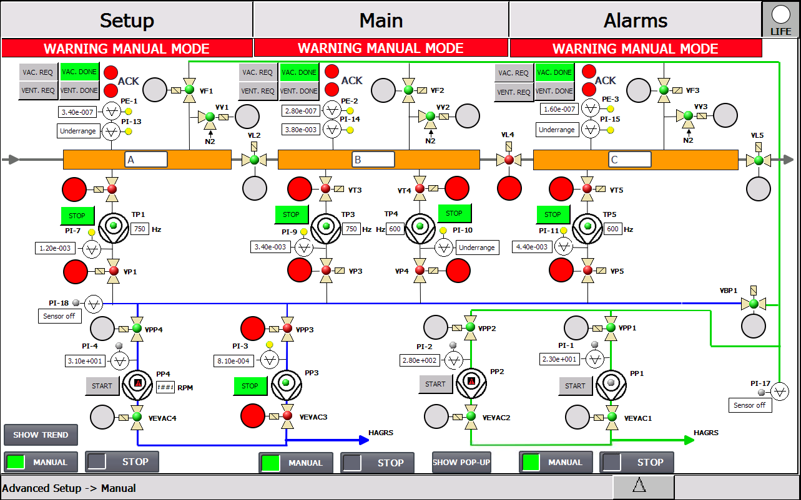
Cronologia 2024 – Fascio Radioattivo ISOL1
Febbraio Avvio Turni ALPI
Maggio Fascio in ISOL2
Luglio-Settembre Manutenzioni
Novembre Fascio Radioattivo ISOL1
SISTEMA DI CONTROLLO
MPS
Ciclotrone
HV
Diagnostiche
Vuoto
Lenti
Piattaforma
Wien Filter
Movimentazioni Pneumatiche
Interfaccia GSS
VCS31
VCS32
Interfaccia GRS
Interfacce verso altri sistemi
Interfaccia MPS
Controllo Vuoto ISOL1
Bunker ISOL1
Notes:
Implementazione del sistema di controllo del vuoto dedicato alla sorgente con relativa interfaccia verso il sistema MPS

Slide 11
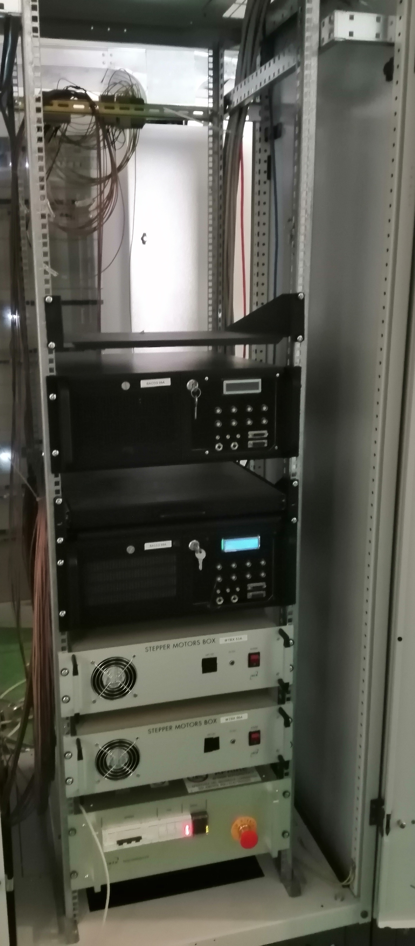
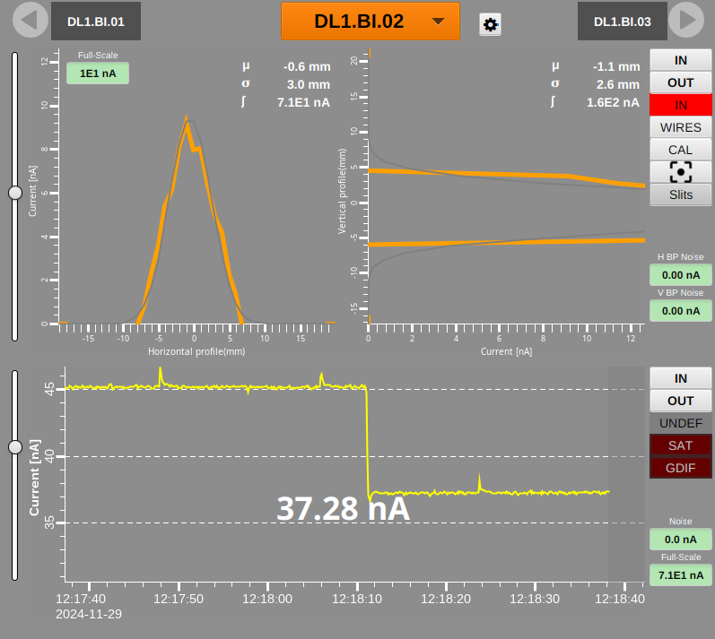
Cronologia 2024 – Fascio Radioattivo ISOL1
Febbraio Avvio Turni ALPI
Maggio Fascio in ISOL2
Luglio-Settembre Manutenzioni
Novembre Fascio Radioattivo ISOL1
SISTEMA DI CONTROLLO
MPS
Ciclotrone
HV
Diagnostiche
Vuoto
Lenti
Piattaforma
Wien Filter
Movimentazioni Pneumatiche
Interfaccia GSS
VCS31
VCS32
Interfaccia GRS
Interfacce verso altri sistemi
Interfaccia MPS
Rack Diagnostiche
Profilo di Fascio
Notes:
Il sistema di diagnostica di Fascio per SPES dai dispositivi sul campo, fino all'elettronica e il SW di acquisizione è frutto di sviluppi completamente interni ai Laboratori di Legnaro

Slide 12
Altre attività e Ringraziamenti
Novembre 2024, Nuovo Cluster controlli (Grazie al supporto del calcolo)
Dicembre 2024, Cablaggi Linea Dolomiti zona A5 (Grazie al supporto di tutto il personale coinvolto in SPES e in particolare al Servizio utenti)
GRAZIE A TUTTI PER LA COLLABORAZIONE!

